Slide 1
Thank You
For Playing!!

Slide 9


START
How To Play

Slide 10

Credit

Slide 11
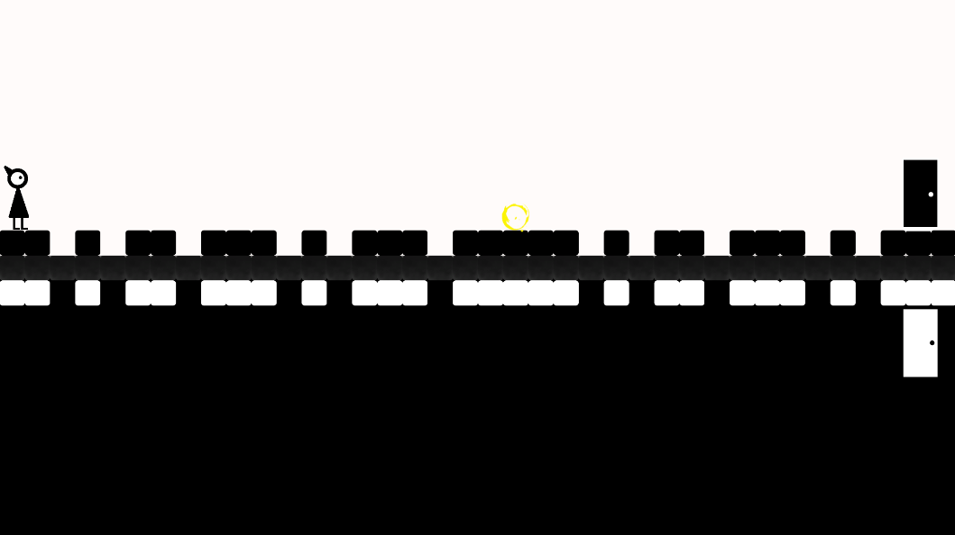
X
R

Slide 13
X
How To Play
중력을 반전 시킬 수 있습니다.
바닥에 닿기 전까지
한 번만 할 수 있습니다.
왼쪽으로 이동할
수 있습니다.
반대쪽 세계로 갈 수 있습니다.
바닥에 닿기 전까지
두 번만 할 수 있습니다.
오른쪽으로 이동할
수 있습니다.
점프할 수 있습니다.
바닥에 닿기 전까지
한 번만 할 수 있습니다.
R
재시작 할 수 있습니다.

Slide 14

Credit
Mentor
서울대학교 게임개발동아리 이규원
Design
Programming
홍기서
김희섭
윤태일
현진명
Art
이준우
홍성원

Slide 15
X

